Slide 1
ULUSLARARASI BANKACILIK
TEMEL KAVRAMLAR

Slide 2
Ders Planı
Kambiyo Yükümlülükleri

Slide 3
Kambiyo İle İlgili Yükümlülükler
Bankalar, yabancı para üzerinden yaptıkları işlemlerde devlete karşı bazı yükümlülükleri yerine getirmek zorundadırlar. Aşağıda belirtilen yükümlülükleri yerine getirmediği tespit edilen bankaların dövize ilişkin işlemlere aracılık etme yetkisi kısmen veya tamamen kaldırılabilir.
Kimlik Tespiti Yükümlülüğü
Belge Düzenleme Yükümlülüğü
Yabancı Mevduatlar İçin Karşılık Ayırma Yükümlülüğü

Slide 4
Kimlik Tespiti Yükümlülüğü (Bankalar-Suç Gelirlerinin Aklanması Broşürü İncelenecek!)

Slide 5
Belge Düzenleme Yükümlülüğü

Slide 6
Döviz Alım, Döviz Satım ve TL Transfer Belgesi
Türkiye'de faaliyette bulunan bankalar, yetkili müesseseler, PTT, kıymetli maden aracı kuruluşları ve aracı kurumlar; tüm efektif ve döviz alımlarında döviz alım (DAB), tüm efektif ve döviz satımlarında döviz satım (DSB) ve yurt dışına yapılacak Türk parası transferlerinde Türk parası transfer belgelerini (TPTB) iki nüsha olarak düzenler, birinci nüshayı ilgiliye verir, ikinci nüshalarını ise on yıl süreyle saklar.
Bankalar bu belgeleri ihtiyaçları kadar bastıracaklardır. Bu belgelerin düzenlenmesinde elektronik makineler ve bilgisayarlar kullanılması mümkündür.

Slide 7
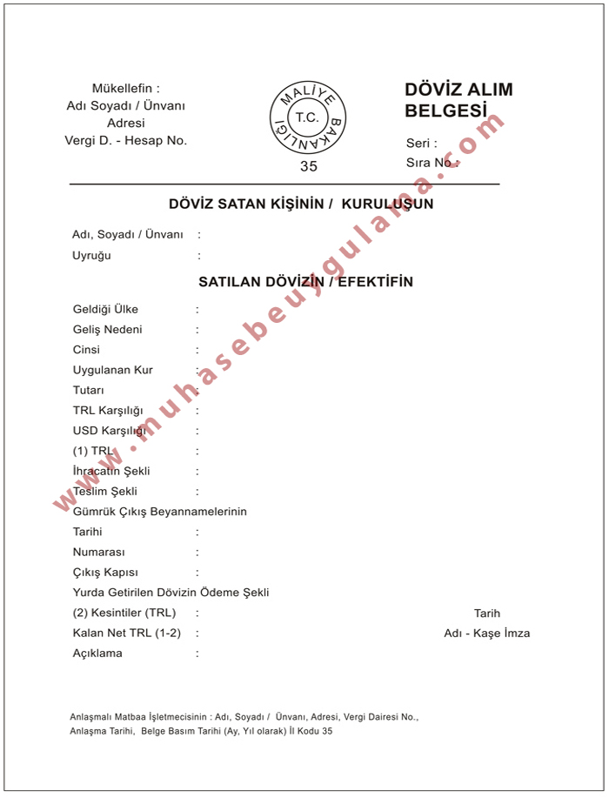

Slide 8
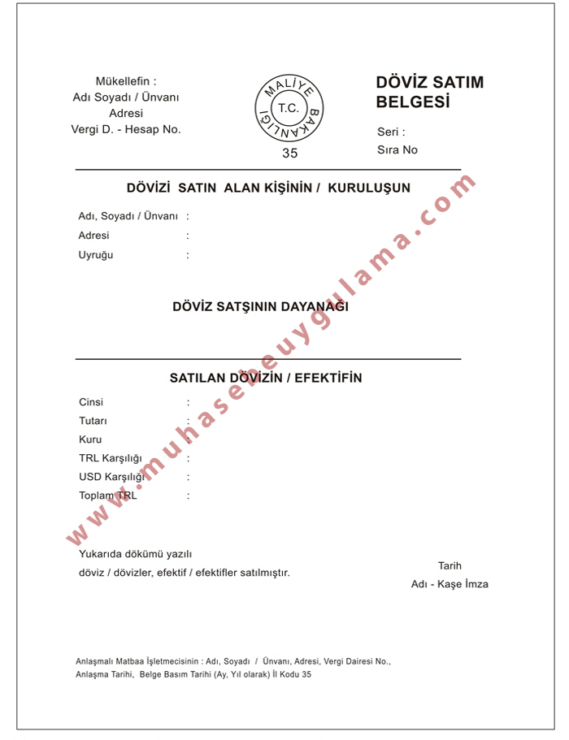

Slide 9
Nakit Beyan Formu (Nakit Kontrolleri ve Nakit Beyan Formu Genelgesi İle 32 Sayılı Karara İlişkin Tebliğ İncelenecek!)

Slide 10
Karşılık Ayırma Yükümlülüğü (TCMB Web Sitesinde Para Politikası Bölümü İncelenecek!)

